Slide 1




Chuẩn bị đồ dùng học tập

Slide 2



Hoạt động mở đầu
Vỗ tay nhanh – chậm, to – nhỏ theo hình tiết tấu
Vỗ tay to hoặc nhanh
Vỗ tay nhỏ hoặc chậm

Slide 3







TIẾT 14
NHẠC CỤ THỂ HIỆN CÁC HÌNH TIẾT TẤU BẰNG NHẠC CỤ GÕ
ÔN BÀI HÁT KHÚC NHẠC TRÊN NƯƠNG XA

Slide 4
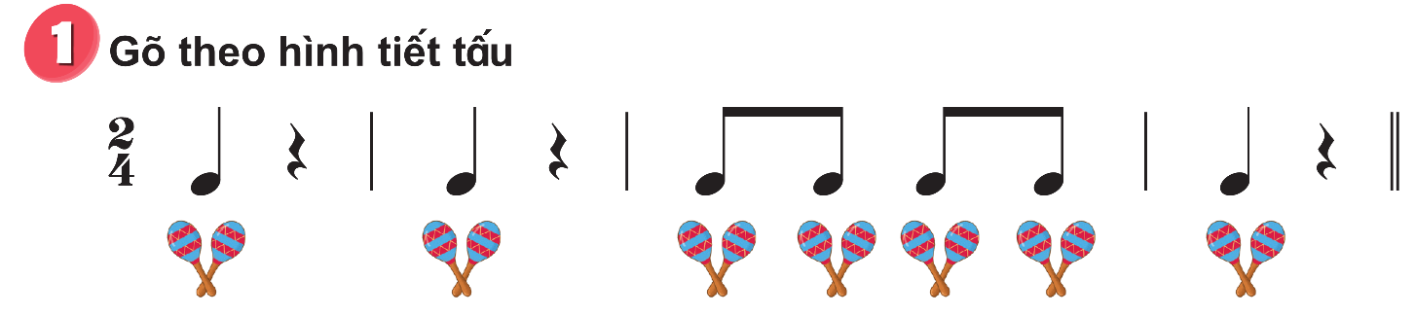

NỘI DUNG NHẠC CỤ THỂ HIỆN CÁC HÌNH TIẾT TẤU BẰNG NHẠC CỤ GÕ
HOẠT ĐỘNG THỰC HÀNH LUYỆN TẬP
Nghe mẫu và luyện tập

Slide 5
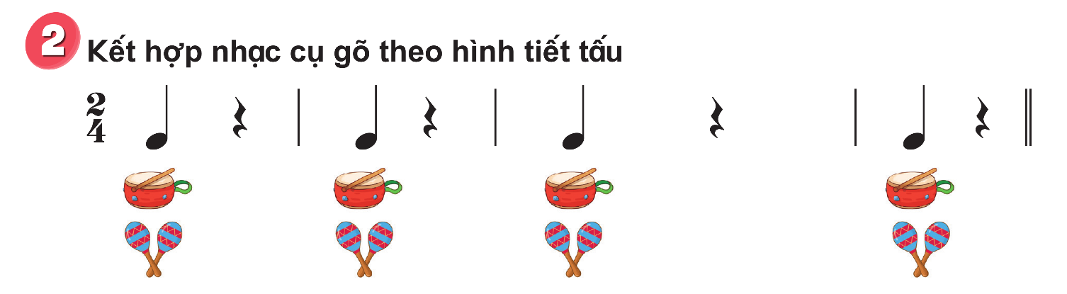
Nghe mẫu và luyện tập 1

Slide 6
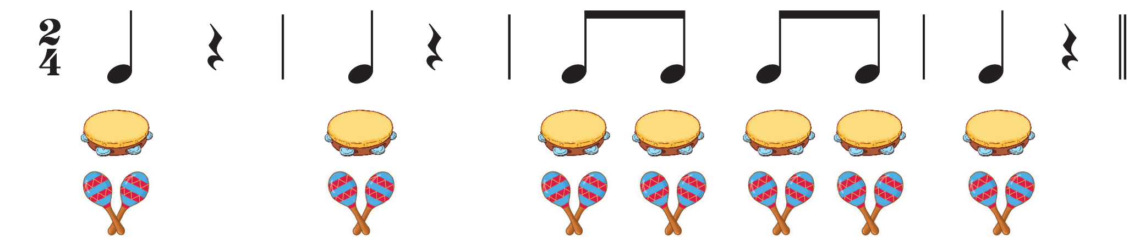
Nghe mẫu và luyện tập 2

Slide 7
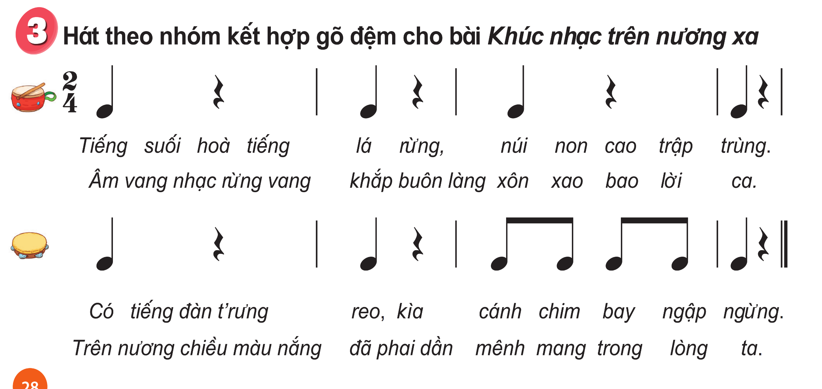

Nhóm 1
Nhóm 2
Nghe mẫu và luyện tập

Slide 8


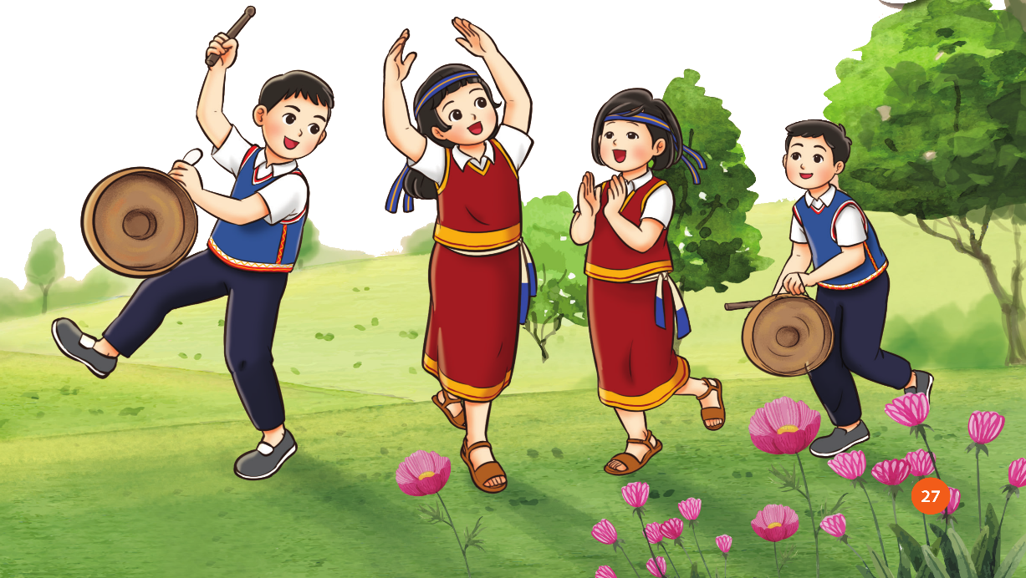

Slide 9
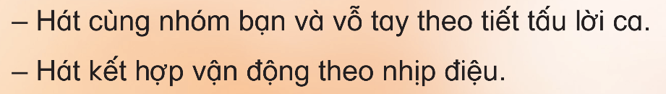

Slide 10


GIÁO DỤC, CỦNG CỐ DẶN DÒ

